Slide 1
La classe 3 c presenta: la pubblicità

Slide 2
La pubblicità commerciale
La Pace nel Mondo:
Slogan
Immagini
Disegni
Origine: etimologia della parola
La pubblicità sociale
Inglese: The history of advertising in Britain
La pubblicità televisiva
PUBBLICITA’
La pubblicità religiosa
Francese: L’histoire de la publicité en France
Musica: I jingle pubblicitari

Slide 3
PUBBLICITA’
Il termine "pubblicità" in lingua italiana deriva da "pubblico" ed assume quindi il semplice significato di "rendere noto" ciò che fino a quel momento non lo era . La caratteristica principale della comunicazione pubblicitaria è di diffondere messaggi preconfezionati a pagamento attraverso i mass-media.
Classificazioni della pubblicità:
Pubblicità commerciale: è quella volta a reclamizzare un prodotto di mercato (o comunque la ditta che lo produce). È la forma di pubblicità più diffusa.
Pubblicità sociale: è quella volta a promuovere finalità socialmente rilevanti.
Pubblicità pubblica: è quella impiegata dallo Stato o dalla Pubblica Amministrazione volta a comunicare informazioni relative ai diritti e ai doveri dei cittadini.

Slide 4
ORIGINI
La pubblicità ha radici antiche, ed è intimamente collegata con la propaganda o lo sviluppo delle prime attività commerciali e dalle relative iscrizioni, insegne o simboli merceologici.
A Pompei si possono leggere ancora oggi delle scritte, sui muri delle case romane distrutte dal vulcano nel 79 d.C., che invitano i passanti a votare per un certo candidato alle elezioni[senza fonte], mentre nella via dell'Abbondanza una serie di insegne di una bottega mostra le fasi di lavorazione della stoffa, a riprova della sua qualità.
La situazione si evolve in Europa con l'invenzione della stampa. Nel 1479 il tipografo britannico William Caxton diffonde un opuscolo per reclamizzare le sue pubblicazioni, mentre i primi antenati dei volantini iniziano a circolare nelle città del continente all'inizio del Cinquecento. In Germania ad esempio si disegnano i premi delle lotterie per invogliare a prendervi parte.
Il primo annuncio pubblicitario successivo all'invenzione della stampa risale al 1630 e apparve su un giornale dell'epoca: si trattava di una semplice inserzione che richiamava il nome del prodotto.
Con la rivoluzione industriale, l'aumento della produzione di merci si è imposto poi il modello pubblicitario che noi conosciamo: il prodotto di una scienza che usa tecniche raffinate e si avvale dell'apporto di psicologi, artisti, disegnatori e registi famosi.

Slide 5
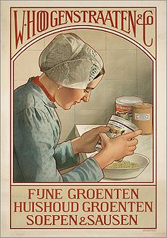
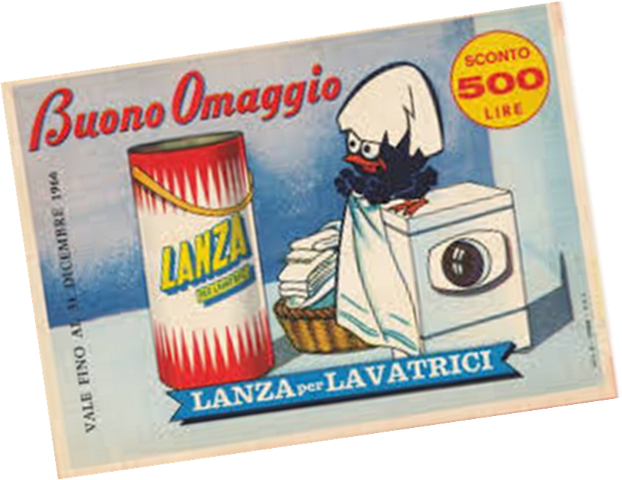

Slide 6
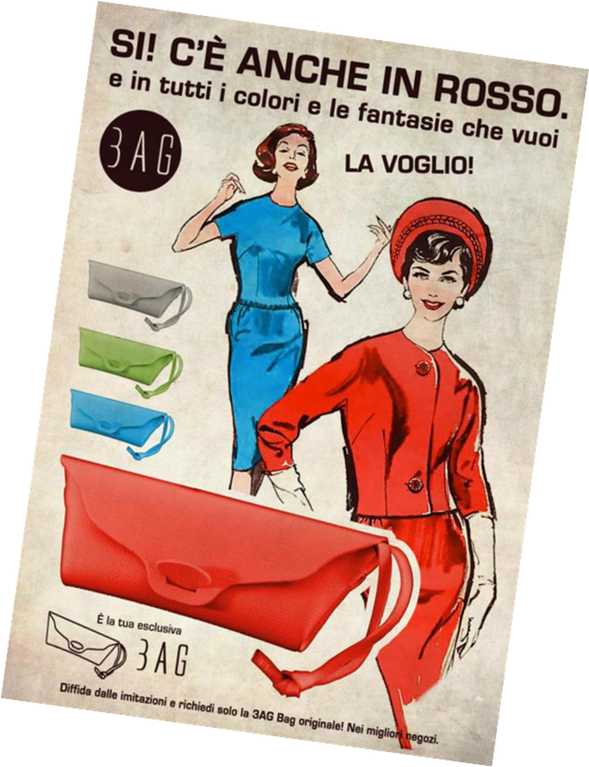
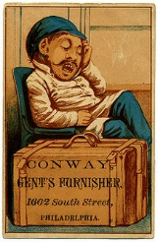
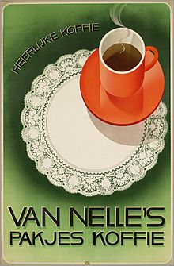

Slide 7
CAROSELLO
Carosello è stato un programma televisivo italiano andato in onda sul Programma Nazionale e poi sulla Rete 1 della Rai dal 3 febbraio 1957 al 1º gennaio 1977. Esso veniva trasmesso quotidianamente dalle 20:50 alle 21:00, tranne il Venerdì Santo e il 2 novembre. Consisteva in una serie di filmati seguiti da messaggi pubblicitari. Il primo Carosello trasmesso in assoluto fu "Le avventure del signor Veneranda « . I personaggi più celebri di questo programma televisivo furono : Calimero, Caballero e Carmencita , Mucca Carolina… Carosello rimase per molti anni fra le trasmissioni televisive più amate, venendo a rappresentare un tipico appuntamento della famiglia italiana .
Alla realizzazione di Carosello parteciparono in veste di registi nomi illustri come Luciano Emmer (che ne è considerato l'inventore), Age & Scarpelli, Luigi Magni, Gillo Pontecorvo, Ermanno Olmi, Sergio Leone, Ugo Gregoretti, Pupi Avati, Pier Paolo Pasolini, Federico Fellini e l'americano Richard Lester. In qualità di attori, tra gli altri, Totò, Eduardo De Filippo, Peppino De Filippo, Erminio Macario, Gilberto Govi, Vittorio Gassman, Alberto Sordi, Giorgio Albertazzi, Arnoldo Foà, Alberto Lupo, Mike Bongiorno, Corrado, Tino Scotti, Aldo Fabrizi, Dario Fo, Franca Rame, Amedeo Nazzari, Mario Carotenuto, Franca Valeri, Alighiero Noschese, Nilla Pizzi, Domenico Modugno, Mina, Adriano Celentano e molti altri!

Slide 8
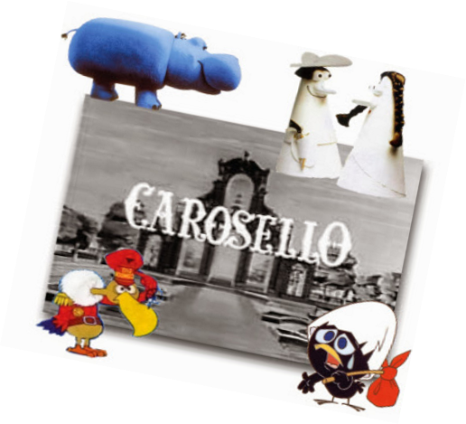
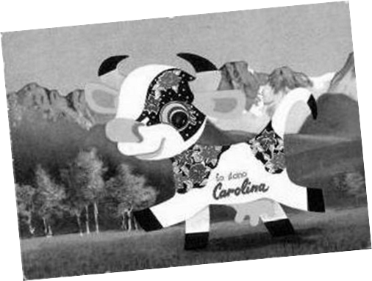
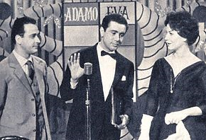

Slide 9
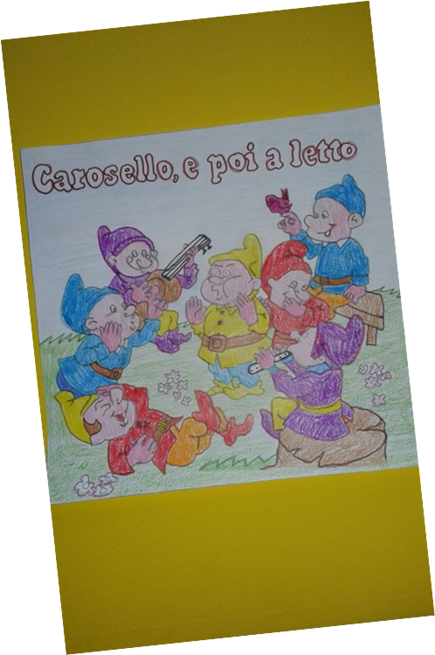
Carosello e poi a nanna !!!
Per i bambini "E dopo Carosello tutti a nanna" era diventato un vero modo di dire.

Slide 10
LA PACE NEL MONDO
La pace è una condizione sociale, relazionale, politica caratterizzata dalla presenza di armonia e contemporanea assenza di tensioni e conflitti. La pace è un bene di tutti ed ognuno deve impegnarsi in prima persona per realizzarla. Nella poesia “Per chi suona la campana” di John Donne, ogni uomo ha un’importanza fondamentale per l’umanità intera e quindi per ciascuno di noi.
Gli uomini, tutti gli uomini sono essenziali, pertanto solo unendoci, collaborando potremo risolvere i problemi, che affliggono la Terra. La guerra è nata insieme all’uomo perché tra gruppi sociali si crea tensione, che sfocia alcune volte in veri e propri conflitti. L’uomo ha perfezionato armi, ma non ha creato niente per la pace, anche se la storia ci insegna che la guerra non porta niente di positivo, al contrario aumenta i problemi. Anche la nostra costituzione nell’articolo n°11 afferma che ”L’Italia ripudia la guerra come strumento di offesa alla libertà degli altri popoli”. Leggiamo con attenzione, seguiamo queste regole, rendiamole concrete! Non dobbiamo perdere la speranza!

Slide 11
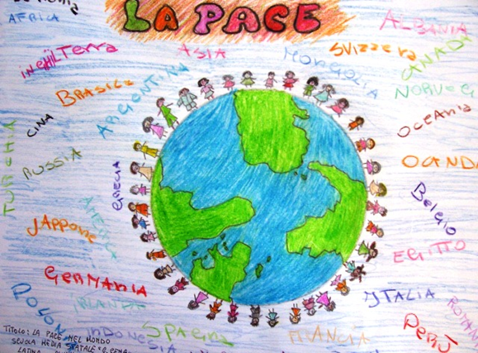
…. Qualche tempo fa Barack Obama ha ricevuto il Nobel per la pace perché, durante il corso dei primi mesi del suo mandato, ha dimostrato uno straordinario impegno per rafforzare la diplomazia internazionale e la collaborazione tra i popoli. Dobbiamo cancellare dai vocabolari in tutte le lingue la parola guerra
NO ALLA GUERRA SI ALLA PACE!

Slide 12
PER CHI SUONA LA CAMPANA
Nessun uomo è un'isola,
completo in se stesso;
ogni uomo è un pezzo del continente,
una parte del tutto.
Se anche solo una nuvola
venisse lavata via dal mare,
l'Europa ne sarebbe diminuita,
come se le mancasse un promontorio,
come se venisse a mancare
una dimora di amici tuoi,
o la tua stessa casa.
La morte di qualsiasi uomo mi sminuisce,
perché io sono parte dell'umanità.
E dunque non chiedere mai
per chi suona la campana:
suona per te.

Slide 13
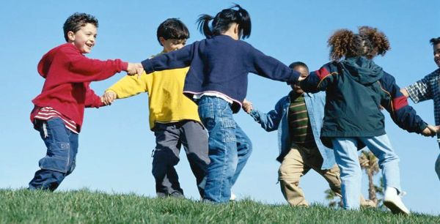
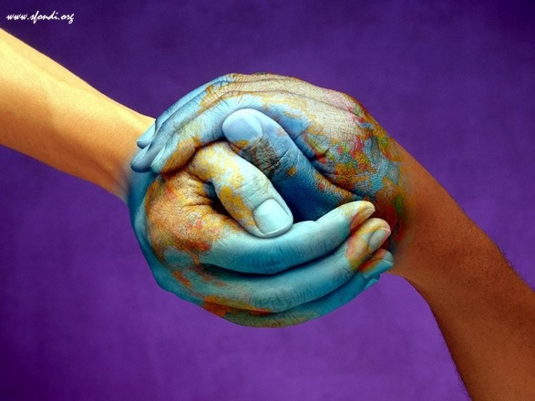
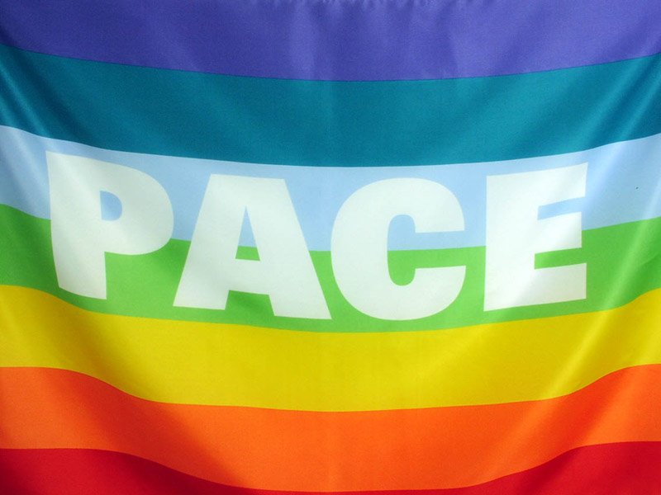

Slide 14
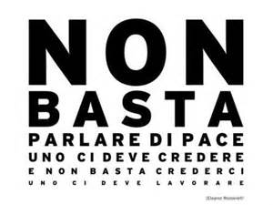

Slide 15
COORDINATI DALLA PROF.SSA MUSCILLO PATRIZIA GISELLA

Slide 16
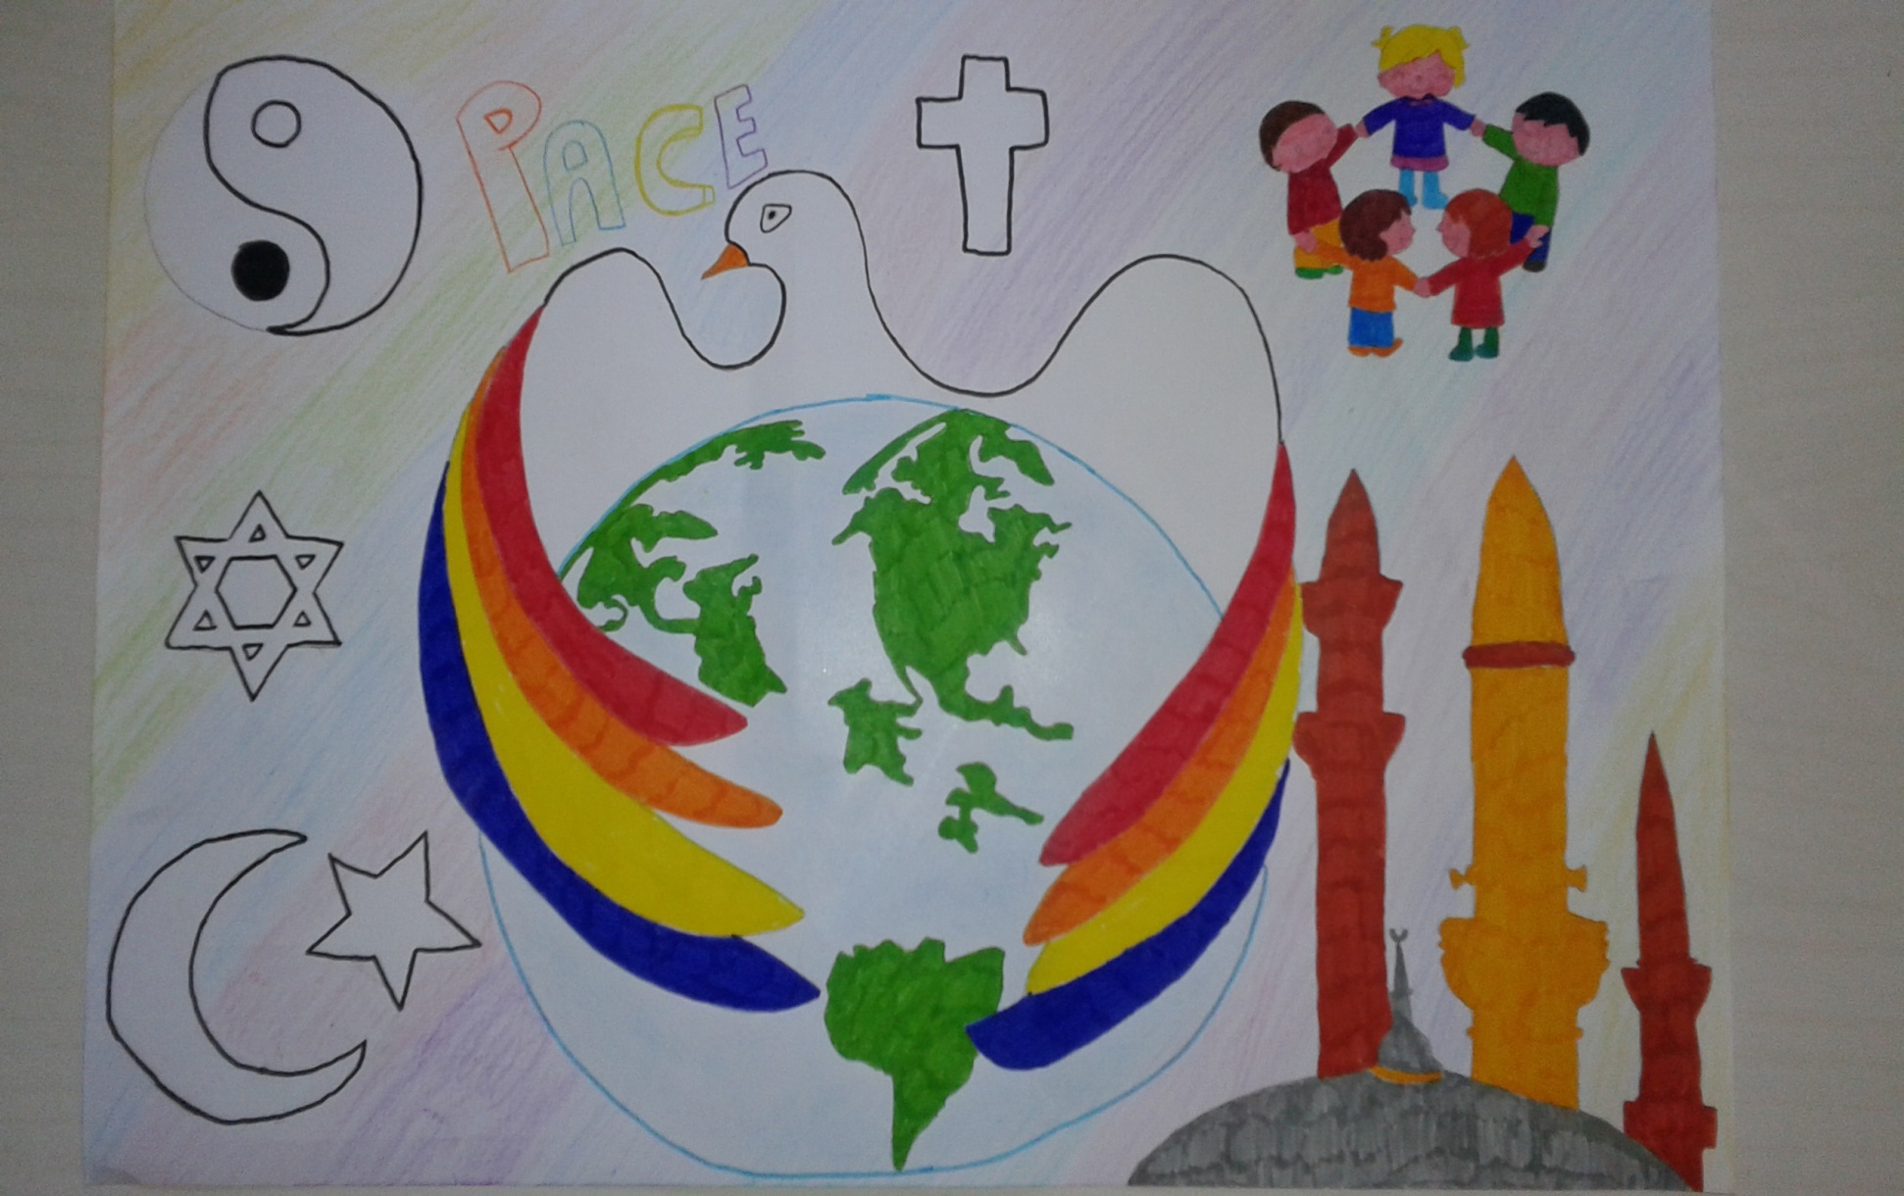
Arte

Slide 17
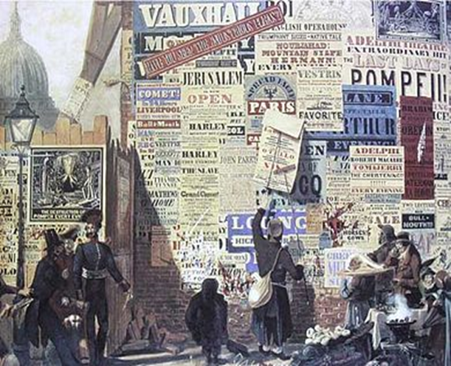
The History of advertising in Britain
The History of advertising in Britain has been a major part of the history of its capitalist economy for three centuries. It became a major force as agencies were organized in the mid-19th century, using primarily newspapers and magazines. In the 20th century, It grew rapidly with new technologies, such as direct mail, radio, television. London remains one of the world's most important advertising centers. Radical changes have come recently because of the new roles for the Internet and smart phones.

Slide 18
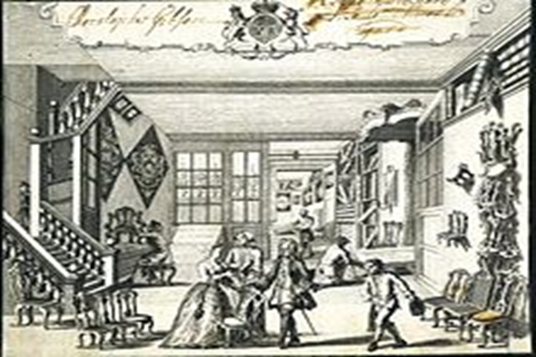
18th century
The three main forms of advertising in the 18th century were the trade card, posters that were fastened to the side of buildings, and, to a lesser extent, small display advertisements in newspapers.
A trade card for chairs, 1730s
In the 18th century advertisements started to appear in weekly newspapers in England. In 18th-century Britain newspaper advertisements were the primary means of publishing accounts of troublesome people and requesting further information about them.

Slide 19
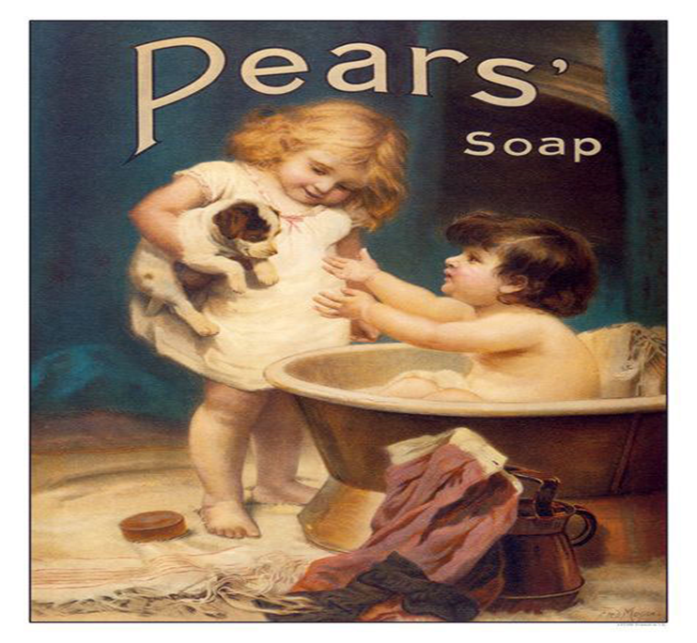
19th century
Women became targets in the late Georgian era, as magazine and newspaper ads introduced emphasized beauty products. In London in the late 19th century Thomas J. Barratt was hailed as "the father of modern advertising". Working for the Pears Soap company, Barratt created an effective advertising campaign for the company products, which involved the use of targeted slogans, images and phrases. One of his slogans, "Good morning. Have you used Pears' soap?" was famous in its day and into the 20th century.

Slide 20
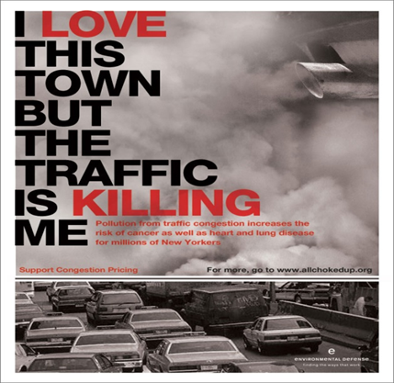
20th century
A sensibility for the environment became a mainstream feature of advertising after 1970, but Shell Oil was a pioneer in the 1930s. Its advertising seldom visualized Shell's petrol or oil.

Slide 21
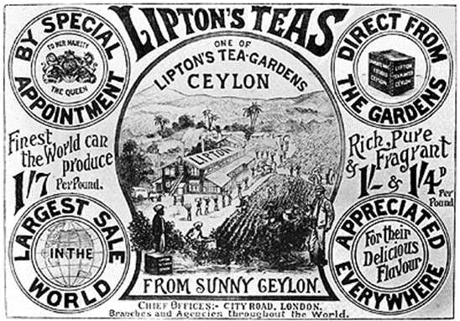
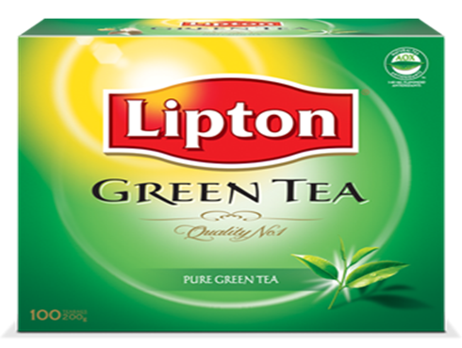
Lipton Teas
Thomas Lipton (1848-1931) engaged in extensive advertising for his chain of grocery stores and his brand of Lipton teas. He boasted that his secret for success was selling the best goods at the cheapest prices, harnessing the power of advertising, and always being optimistic. As millions of American soldiers passed through Britain during the Second World War, there were fears of an "Americanization" of British commerce and culture.

Slide 22
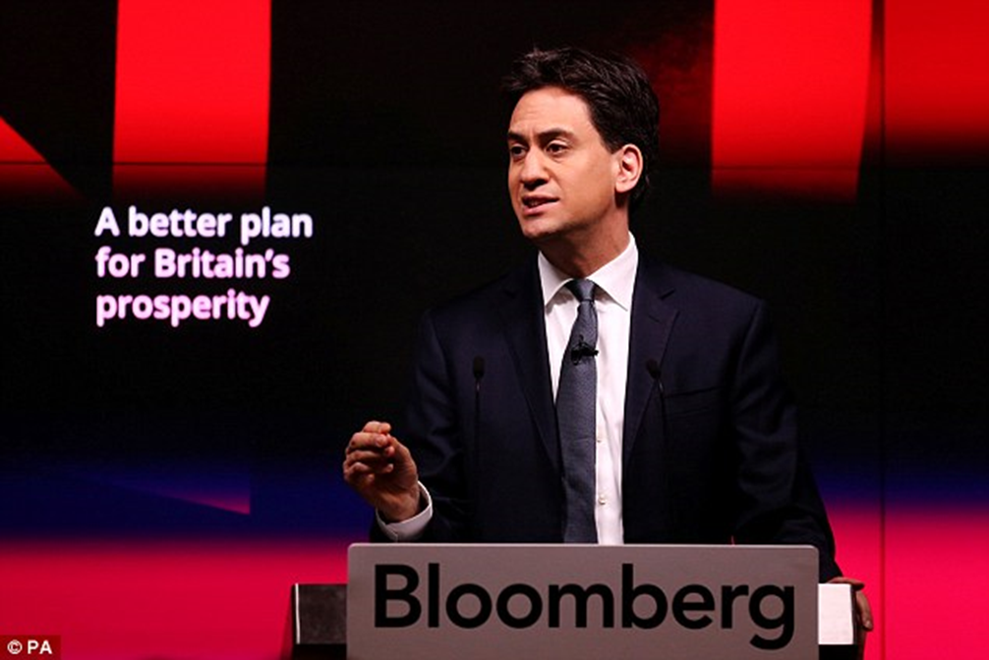
Advertising campaign
An advertising campaign is a series of advertisement messages that share a single idea and theme which make up an integrated marketing communication (IMC). Advertising campaigns appear in different media channels across a specific time frame that often need to be clearly defined. Modern advertising campaigns often combine multiple online and offline channels such as online social media, TV, OOH media, etc.
Television advertisement
A television advertisement is a span of television programming produced and paid for by an organization, which conveys a message, typically to market a product or service. In many countries, including the United States, television campaign advertisements are considered indispensable for a political campaign. In other countries, such as France, political advertising on television is heavily restricted, while some countries, such as Norway, completely ban political advertisements.

Slide 23
How technology is shaping the future of advertising
The ad industry is entering a new era. Never before have brands, advertisers and marketers had the opportunity to both reach and better understand their target consumers. Through data based-services, location and mobile advertising, brands are finding ways to personalise marketing to individual customers, offering them access to real-time offers, local services and personal recommendations.
Advances in technology have allowed for more innovative approaches to out-of-home advertising, with location technology used to offer more immersive, interactive experiences for consumers.

Slide 24
COORDINATI DALLA PROF.SSA REGINA FRASCI

Slide 25
L’histoire de la publicite’ en france
L'histoire de la publicité est l'histoire des pratiques de communication réalisées le plus souvent par un moyen de communication de masse et qui visent un triple résultat
- faire connaître un bien, un produit ou un service, promouvoir favorablement son image générale et/ou faire apprécier ses caractéristiques ou fonctionnalités, inciter un public cible à l'acquérir, .

Slide 26
Premières formes de publicité
Lécythe attique portant l'inscription : « achète-moi et tu feras une bonne affaire », vers 500 av. J.-C., musée du Louvre.
L'une des première publicité est découverte à Thèbes en Égypte antique ; elle offrait une pièce d'or à qui capturerait un esclave en fuite. Les auteurs et les historiens ne sont pas d'accord sur l'année de publication : pour certains, l'affiche date de 1 000 ans avant Jésus-Christ1, d'autres avancent qu'elle date de 3 000 ans avant Jésus-Christ2.
À Pompéi, un mur comportait cette inscription : « Je suis émerveillé, ô mur, que tu ne sois pas encore tombé sous le poids de toutes ces niaiseries dont on t'a recouvert2 ! »
On trouve, dès l'Antiquité, des publicités sous forme de fresques vantant les mérites d'un homme politique ou des annonces de combats de gladiateurs (jouant contre des humains, ou des animaux).

Slide 27
Du crieur à l'imprimeur
Au Moyen Âge, les ordonnances royales et annonces commerçantes sont diffusées auprès du peuple par des crieurs publics, représentant ainsi la publicité de l'époque.
Avec l'apparition de l'imprimerie au XVe siècle, la page imprimée devient accessible au grand public. On constate l'apparition du flyer (petite page imprimée, généralement distribuée à la main dans la rue), et des affiches tapissent dès lors les murs des villes.
En 1539, François Ier décrète que les ordonnances seront rédigées à la main en français et accrochées au mur, à la vue de tous après avoir été dites par un crieur.

Slide 28
La conquête de l'opinion publique
La fin de la royauté héréditaire met en demeure les régimes qui lui succèdent de prouver leur légitimité. La conquête de l'opinion publique devient désormais un des facteurs-clés de l'action politique. Et ce, a fortiori pour des régimes démocratiques, où cette légitimité passe par l'élection au suffrage universel et les techniques de représentation parlementaire.
La Révolution française voit la naissance du marketing politique, des affiches et des pamphlets sont typographiés ou imprimés pour faire s'étendre rapidement les textes révolutionnaires.
Napoléon et l'Empire s'attachent à cultiver une image positive (Imagerie d'Épinal), tandis que les opposants s'activent dans la direction opposée.
La IIIe république a fort à faire pour se maintenir dans le cadre du suffrage universel, alors que le corps électoral reste quantitativement fortement rural et qualitativement méfiant vis-à-vis de ceux que l'on dénonce comme étant des «laïcs» et des «partageux».

Slide 29
La « réclame » ou la conquête des débouchés commerciaux
Avec la révolution industrielle, démarre une période de fortes mutations économiques qu'accompagne et soutient l'effort publicitaire :
l'exode rural de l'époque permet une augmentation du niveau de vie des citadins et donc une augmentation de la production.
l'apparition des grands magasins, l'extension des réseaux de chemins de fer entraînent une intensification des échanges et un élargissement des marchés.
les catalogues de vente par correspondance ainsi que les foires-expositions à la campagne.
La presse
Le mouvement est ancien : en 1633, Théophraste Renaudot lance une brochure, en parallèle avec La Gazette, destinée aux annonces des particuliers et des marchands, mais c'est un échec car de nombreux corps de métier interdisent toutes formes de publicités4.
Puis en 1660, Le Mercurius Politicus publie dans sa revue une publicité pour du dentifrice. Il s'agit vraisemblablement d'une des premières publicités imprimées dans un périodique5.
Le 16 juin 1836, Émile de Girardin fait insérer pour la première fois dans son journal, la Presse, des annonces commerciales, ce qui lui permet d’en abaisser le prix. En effet, Girardin a compris que les journaux sont soumis à la loi du « double marché » : ils sont en concurrence pour attirer le public et les annonceurs6.
La libéralisation de la presse, qui se développe véritablement à partir de la III° république, requiert un financement plus important, et par suite une présence accrue de la publicité dans les journaux. En 1896, plus de 37 % des recettes du Figaro sont dues à la publicité

Slide 30
L'affiche (1850-1920)
Toulouse-Lautrec et Leonetto Cappiello y contribuent grandement en simplifiant, chacun à leur manière, les formes et les couleurs afin de rendre les affiches plus attirantes. Une affiche coûte en 1900 environ 12 francs 60, alors qu'en comparaison un quotidien ne coûte que 50 centimes.
Alfons Mucha, pionnier du style Art nouveau, réalise en 1894 une affiche publicitaire pour Gismonda, la pièce de Sarah Bernhardt jouée au Théâtre de la Renaissance.
« L'affichomanie » qui règne durant l'âge d'or de l'affiche fait que celles-ci sont de plus en plus collectionnées.
On voit ensuite les logos de marques s'étendre aux emballages et vers 1920 aux produits dérivés (boîtes d'allumettes, cendriers, etc.)
Le cinéma (1898)
Le 18 octobre 1898, l'opérateur Michel Mesguisch installe -devant le 8 du Boulevard Montmartre à Paris- une caméra-projecteur ( dispositif récemment inventé à Lyon par les Frères Lumière ) et projette la première publicité filmée qui vante les mérites de la Société Ripolin7.
L'introduction de la publicité dans les salles de cinéma se produit au début des années 1920 par l'emploi de rideaux peints et de petits films muets.
En 1949, la régie publicitaire française "Jean Mineur publicité" obtient le numéro de téléphone mythique « Balzac 00 01 » : Son petit héros à la célèbre pioche, dessiné par Albert Champeaux, incarne dans les salles obscures d'abord le générique des « réclames », puis celui des « spots publicitaires ».

Slide 31
La transition de la «réclame» vers la «publicité».
Dans les années 1930, la publicité américaine entre en scène pour introduire des approches plus techniques qui entendent se différencier de la «réclame» qui raisonne davantage sur la forme ( qui peut être très artistique comme celle de Cassandre) que sur le fond.
La «publicité» qui voit le jour entend se démarquer des pratiques antérieures et se présente alors comme étant une nouvelle discipline, plus rigoureuse, plus technique, sinon plus scientifique.
On voit ainsi naître le métier de publicitaire et des formations spécifiques y conduisant.
Alors que l'avènement de la consommation de masse est déjà perceptible dans les sociétés occidentales, un tournant concret est franchi en 1936, avec en France, le Front Populaire: La revalorisation des salaires, la semaine de 40 heures et les congés payés modifient le niveau et la structure du pouvoir d'achat du très grand nombre.
La publicité -comme déclinaison d'une politique de communication pro-active devient pour un nombre croissant de producteurs et de distributeurs l'une des 4 composantes du Marketing mix
Signe de la transformation en cours des valeurs (et de l'émergence progressive du marketing ):
l'Exposition universelle de 1937 est la première à proposer un pavillon de la publicité.
l'extension du temps libre provoque la curiosité et la publicité orientées vers les vacances et loisirs, en particulier dans le domaine des sports d'hiver.

Slide 32
Les années glorieuses de la publicité (1950-1990)
Portée par l'essor économique des Trente Glorieuses, la publicité connait un fort développement quantitatif et qualitatif.
Sur le plan qualitatif, les mutations majeures tiennent à :
L'émergence et la consécration du marketing comme discipline de gestion et comme éclairage complémentaire des décisions de commercialisation.
La prise en compte -sous le regard des sciences humaines (psychologie, sociologie,...)- de la notion de segmentation des cibles.
Les débuts en 1960 de la publicité à la télévision et, en 1968 l'accès de toutes les marques à la publicité télévisuelle (avec des exceptions ponctuelles : Lingerie, Carburants, Disques, Margarine, « en vue de respecter les intérêts fondamentaux de l'économie nationale »). Avant 1968, seule la « publicité compensée8 » avait droit de cité à la télévision française, et ce dès 19599.
une réflexion plus poussée - compte tenu des progrès du Libre-service- sur le point de vente (vitrines, linéaires et aménagement intérieur) et sur la publicité sur le lieu de vente (PLV) sont mis en valeur:
La consécration de la part croissante donnée à la civilisation des loisirs.

Slide 33
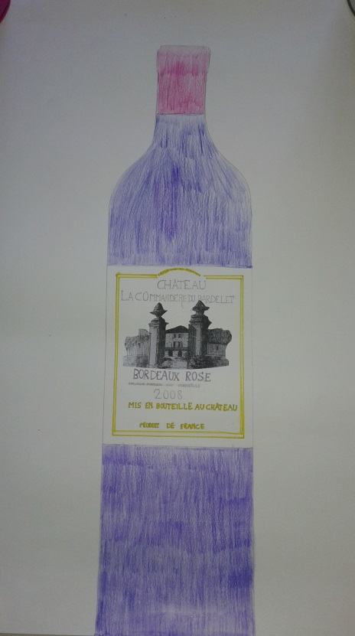
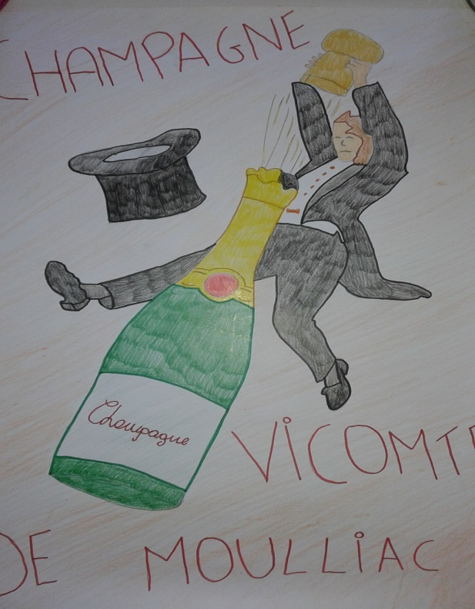
.
Le vin Bordeaux
Bordeaux est l'un des vins français les plus connus et appréciés dans le monde entier .
En Aquitania est produit autour de la ville de Bordeaux , en Gironde , dans les terres situées le long des fleuves Garonne et Dordogne . Les vins de Bordeaux sont rouge, blanc sec ou de liqueur , ou rosé , et sont traités principalement par les variétés suivantes:
Cabernet Franc , Cabernet Sauvignon, Merlot , Petit Verdot , Malbec et Carmenier pour les vins rouges ;
Sauvignon , Sémillon et Muscadelle pour les vins blancs

Slide 34
COORDINATI DALLA PROF.SSA CARMELA PISANTI

Slide 35
PUBBLICITà RELIGIOSA
VIENI IN ORATORIO ANCHE TU, PREGHIAMO E CI DEVERTIAMO CON GESù
SE PREGHI DIO LUI TI AIUTERà
VENITE IN CHIESA , DIO VI ASPETTA
DIO è CON NOI E CI PERDONA SEMPRE PER OGNI NOSTRA CATTIVERIA
A.C.R=AMICIZIA CHIESA RELIGIONE .
COORDINATI DALLA PRO.SSA FILOMENA SANTANIELLO

Slide 36
Musica e pubblicità
Il jingle (termine inglese con significato di "tintinnio"), è un breve motivo musicale che, generalmente, annuncia o accompagna uno spot pubblicitario trasmesso dai mezzi di comunicazione radio-televisivi. Solitamente allegro e dalla linea melodica semplice, ha lo scopo di attirare l'attenzione dello spettatore verso il collegato messaggio pubblicitario o di richiamare alla memoria il prodotto reclamizzato. Spesso vengono utilizzati come motivetti che preannunciano il periodo natalizio e vengono trasmessi soprattutto nei mesi di novembre e dicembre
Storia
Nato nel secondo decennio del XX secolo, al tempo delle prime trasmissioni radiofoniche, il jingle era spesso unito ad un breve testo rimato e facilmente ricordabile. Con l'avvento della televisione, il messaggio affidato al testo è stato progressivamente sostituito con immagini commentate, mantenendo la sola parte musicale del jingle, spesso identificativa del prodotto o della marca.
In alcuni casi i Jingle sono frutto di invenzioni musicali ad hoc, in altri riprendono musiche o canzoni particolarmente note, come ad esempio il celebre Jingle degli anni sessanta e settanta, cantato da Marisa Del Frate, «Voglio la caramella che mi piace tanto e che fa du-du du-dù du-du du-dù Dufour», realizzato per le caramelle Dufour, modificando leggermente il testo della canzone Quel motivetto che mi piace tanto, creata da Michele Galdieri e Dan Caslar, nel 1932, per la rivista Strade.

Slide 37
Coordinati dal prof. Carmine cardaropoli

Slide 38
Lavoro della 3c

